Slide 1
Bronnen
Voedingscentrum
Nederlandse Voedsel en warenautoriteit

Slide 2
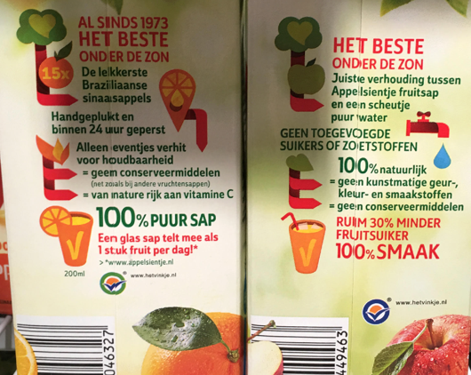
Appelsientje

Slide 3
Voedingsclaims

Slide 4
Voedingsclaims, waar denken jullie aan?

Slide 5
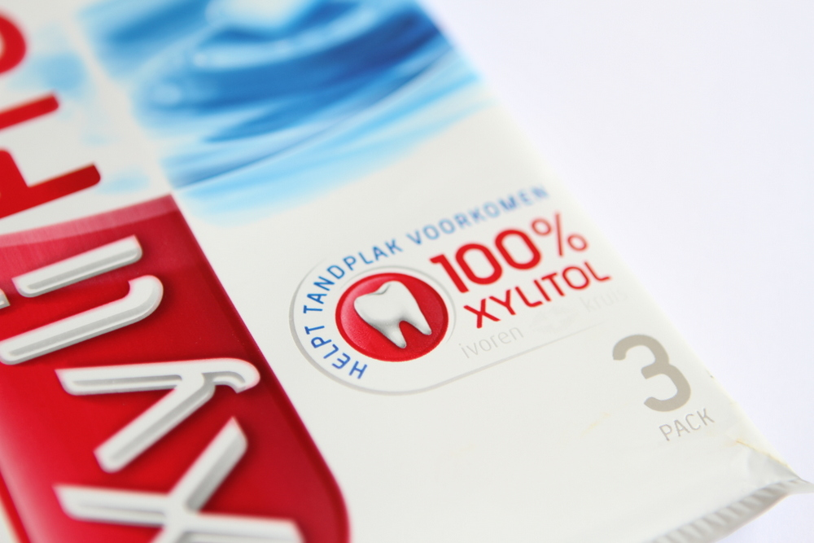
2 soorten claims
Voedingsclaims
Gezondheidsclaims

Slide 6
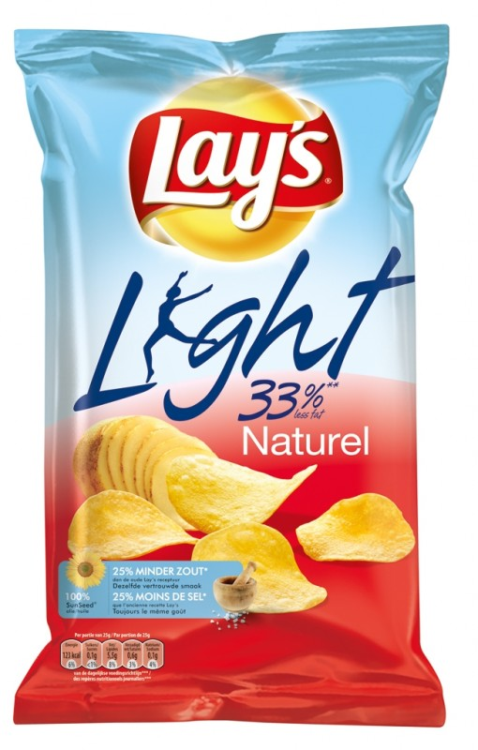
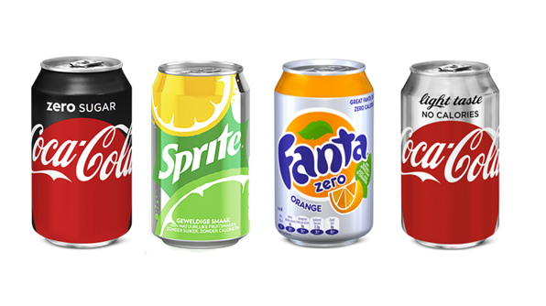
Voedingsclaims
Zijn beweringen dat een voedingsmiddel een bepaalde gunstige voedingssamenstelling heeft.
Het zegt dus iets positiefs over de samenstelling van een product.
Deze claims zijn gemakkelijk te controleren. Zo komt de claim ‘light’ vaak voor.
Notes:
Light: 30% minder vet

Slide 7
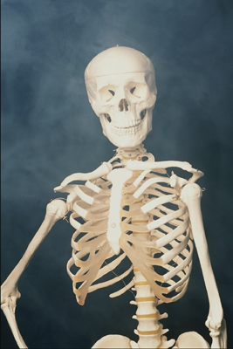
Gezondheidsclaim(s)
Gezondheidsclaims beweren dat een voedingsmiddel voordelig is voor de gezondheid.
Een voorbeeld hiervan is ‘calcium is goed voor de kalkhuishouding’. Deze claims zijn lastiger te bewijzen dan voedingsclaims.
Notes:
Voor het aantonen van een effect op de gezondheid is namelijk veel onderzoek nodig.

Slide 8
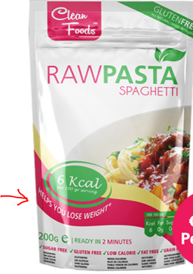

Slide 9
De verschillende soorten gezondheidsclaims
Generieke claims
Ziekterisicobeperkende claims
Kinderclaims
Notes:
Generieke claims. Dit zijn algemene claims zoals ‘calcium is goed voor de kalkhuishouding’, ‘vitamine C ondersteunt de afweer van je lichaam’ en ‘voedingsvezel uit tarwezemelen bevordert je darmwerking’. Alleen generieke claims die op de goedgekeurde lijst staan mogen gebruikt worden.
Ziekterisicobeperkende claims. Deze claims zeggen iets over het verlagen van een risicofactor van een ziekte. Het zegt dus niets over het verlagen van de kans op de ziekte zelf. Het is bijvoorbeeld mogelijk om te beweren dat plantesterolen en plantestanolen in margarine je cholesterolgehalte verlagen.
Kinderclaims. Dit zijn claims die gericht zijn op de ontwikkeling en gezondheid van kinderen zoals ‘Calcium is nodig voor een normale groei en ontwikkeling van het beendergestel van kinderen’.

Slide 10
Wetgeving rondom voedingsclaims
Het gebruik van claims is in Europese wetgeving geregeld. Fabrikanten mogen een claim alleen gebruiken als deze op de Europese lijst van goedgekeurde claims voorkomt. Claims op voedingsmiddelen moeten altijd bewezen zijn.
Gezondheidsclaims worden beoordeeld door de Europese Voedselveiligheid Autoriteit (EFSA). Omdat voedingsclaims zo eenduidig zijn hoeven die niet beoordeeld te worden door de EFSA. Wel moeten zij op de lijst van goedgekeurde claims voorkomen.

Slide 11
Wetgeving rondom claims
De regels over claims gelden voor producten die in de winkel liggen. Verder gelden ze voor voedingsmiddelen in restaurants, ziekenhuizen, scholen en andere instellingen. Ook voedingssupplementen vallen onder deze regeling.
De Nederlandse Voedsel en Waren autoriteit (NVWA) houdt toezicht op de gevoerde claims in Nederland.

